Slide 1
資訊科技導論
1-1 資訊科技的與人類生活
1-2 資訊科技發展簡史
1-3 個人電腦及其周邊設備
1-4 資訊科技與問題解決
1-5 資訊科技及其相關議題
1-6 資訊科技與跨領域整合

Slide 2



架
構表與多媒體
資訊科技導論
資訊科技及其相關議題
資料保護及資訊安全
資訊科技的合理使用
資訊倫理
資訊科技及相關法律
媒體與資訊科技相關議題
資訊科技與跨領域整合

Slide 3

172
資訊科技對人類生活環境的影響既多元又廣泛，雖然讓我們生活與工作更加便利，但也衍生了許多問題。例如：網路詐騙、手機成癮、GIGO、……

Slide 4
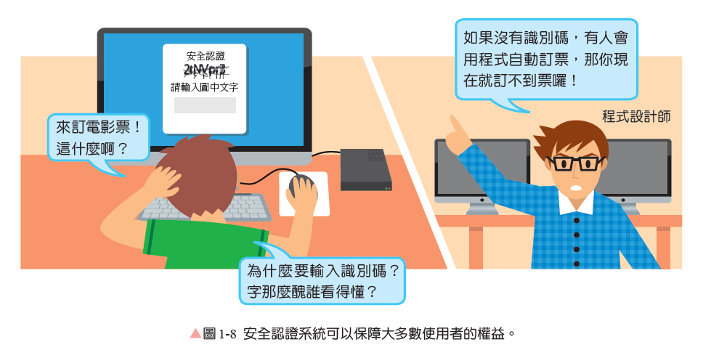
172
動畫
資訊安全與倫理

Slide 5

172
如何保護個資？如何保全個人資料？
如何確認資訊安全？如何選用防毒軟體？
網路好危險，該怎麼辦？

Slide 6


173
網路這麼大，要如何合理的使用這裡的資源呢？
全國法規資料庫:https://law.moj.gov.tw/
教育部全民資安素養網:https://isafe.moe.edu.tw/

Slide 7
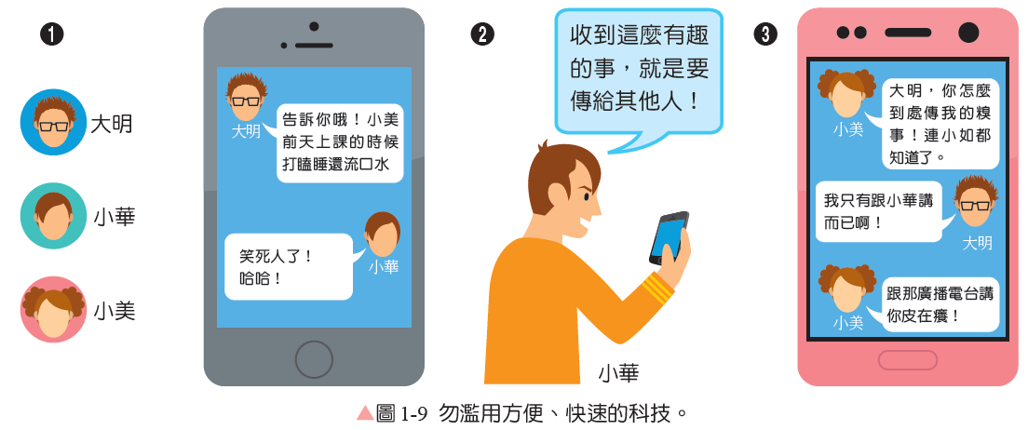
173
資訊倫理是數位公民態度的展現，例如：尊重隱私權、著作與所有權、培養得體的網路禮儀與遵守網路社群規範等，都是資訊倫理的議題。

Slide 8
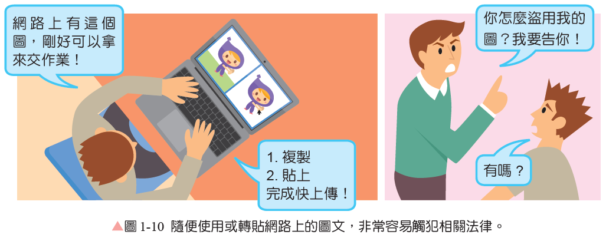
173
雖然很方便，但是如果你只會複製、貼上、……

Slide 9
174
媒體包括平面媒體（如報紙、雜誌）及電子媒體（如廣播、電視）等大眾媒體。
新興的媒體，如影音分享平臺（YouTube）、直播（live broadcast）…等。
媒體素養（media literacy，也稱媒體識讀）能善用傳播媒體的能力。

Slide 10
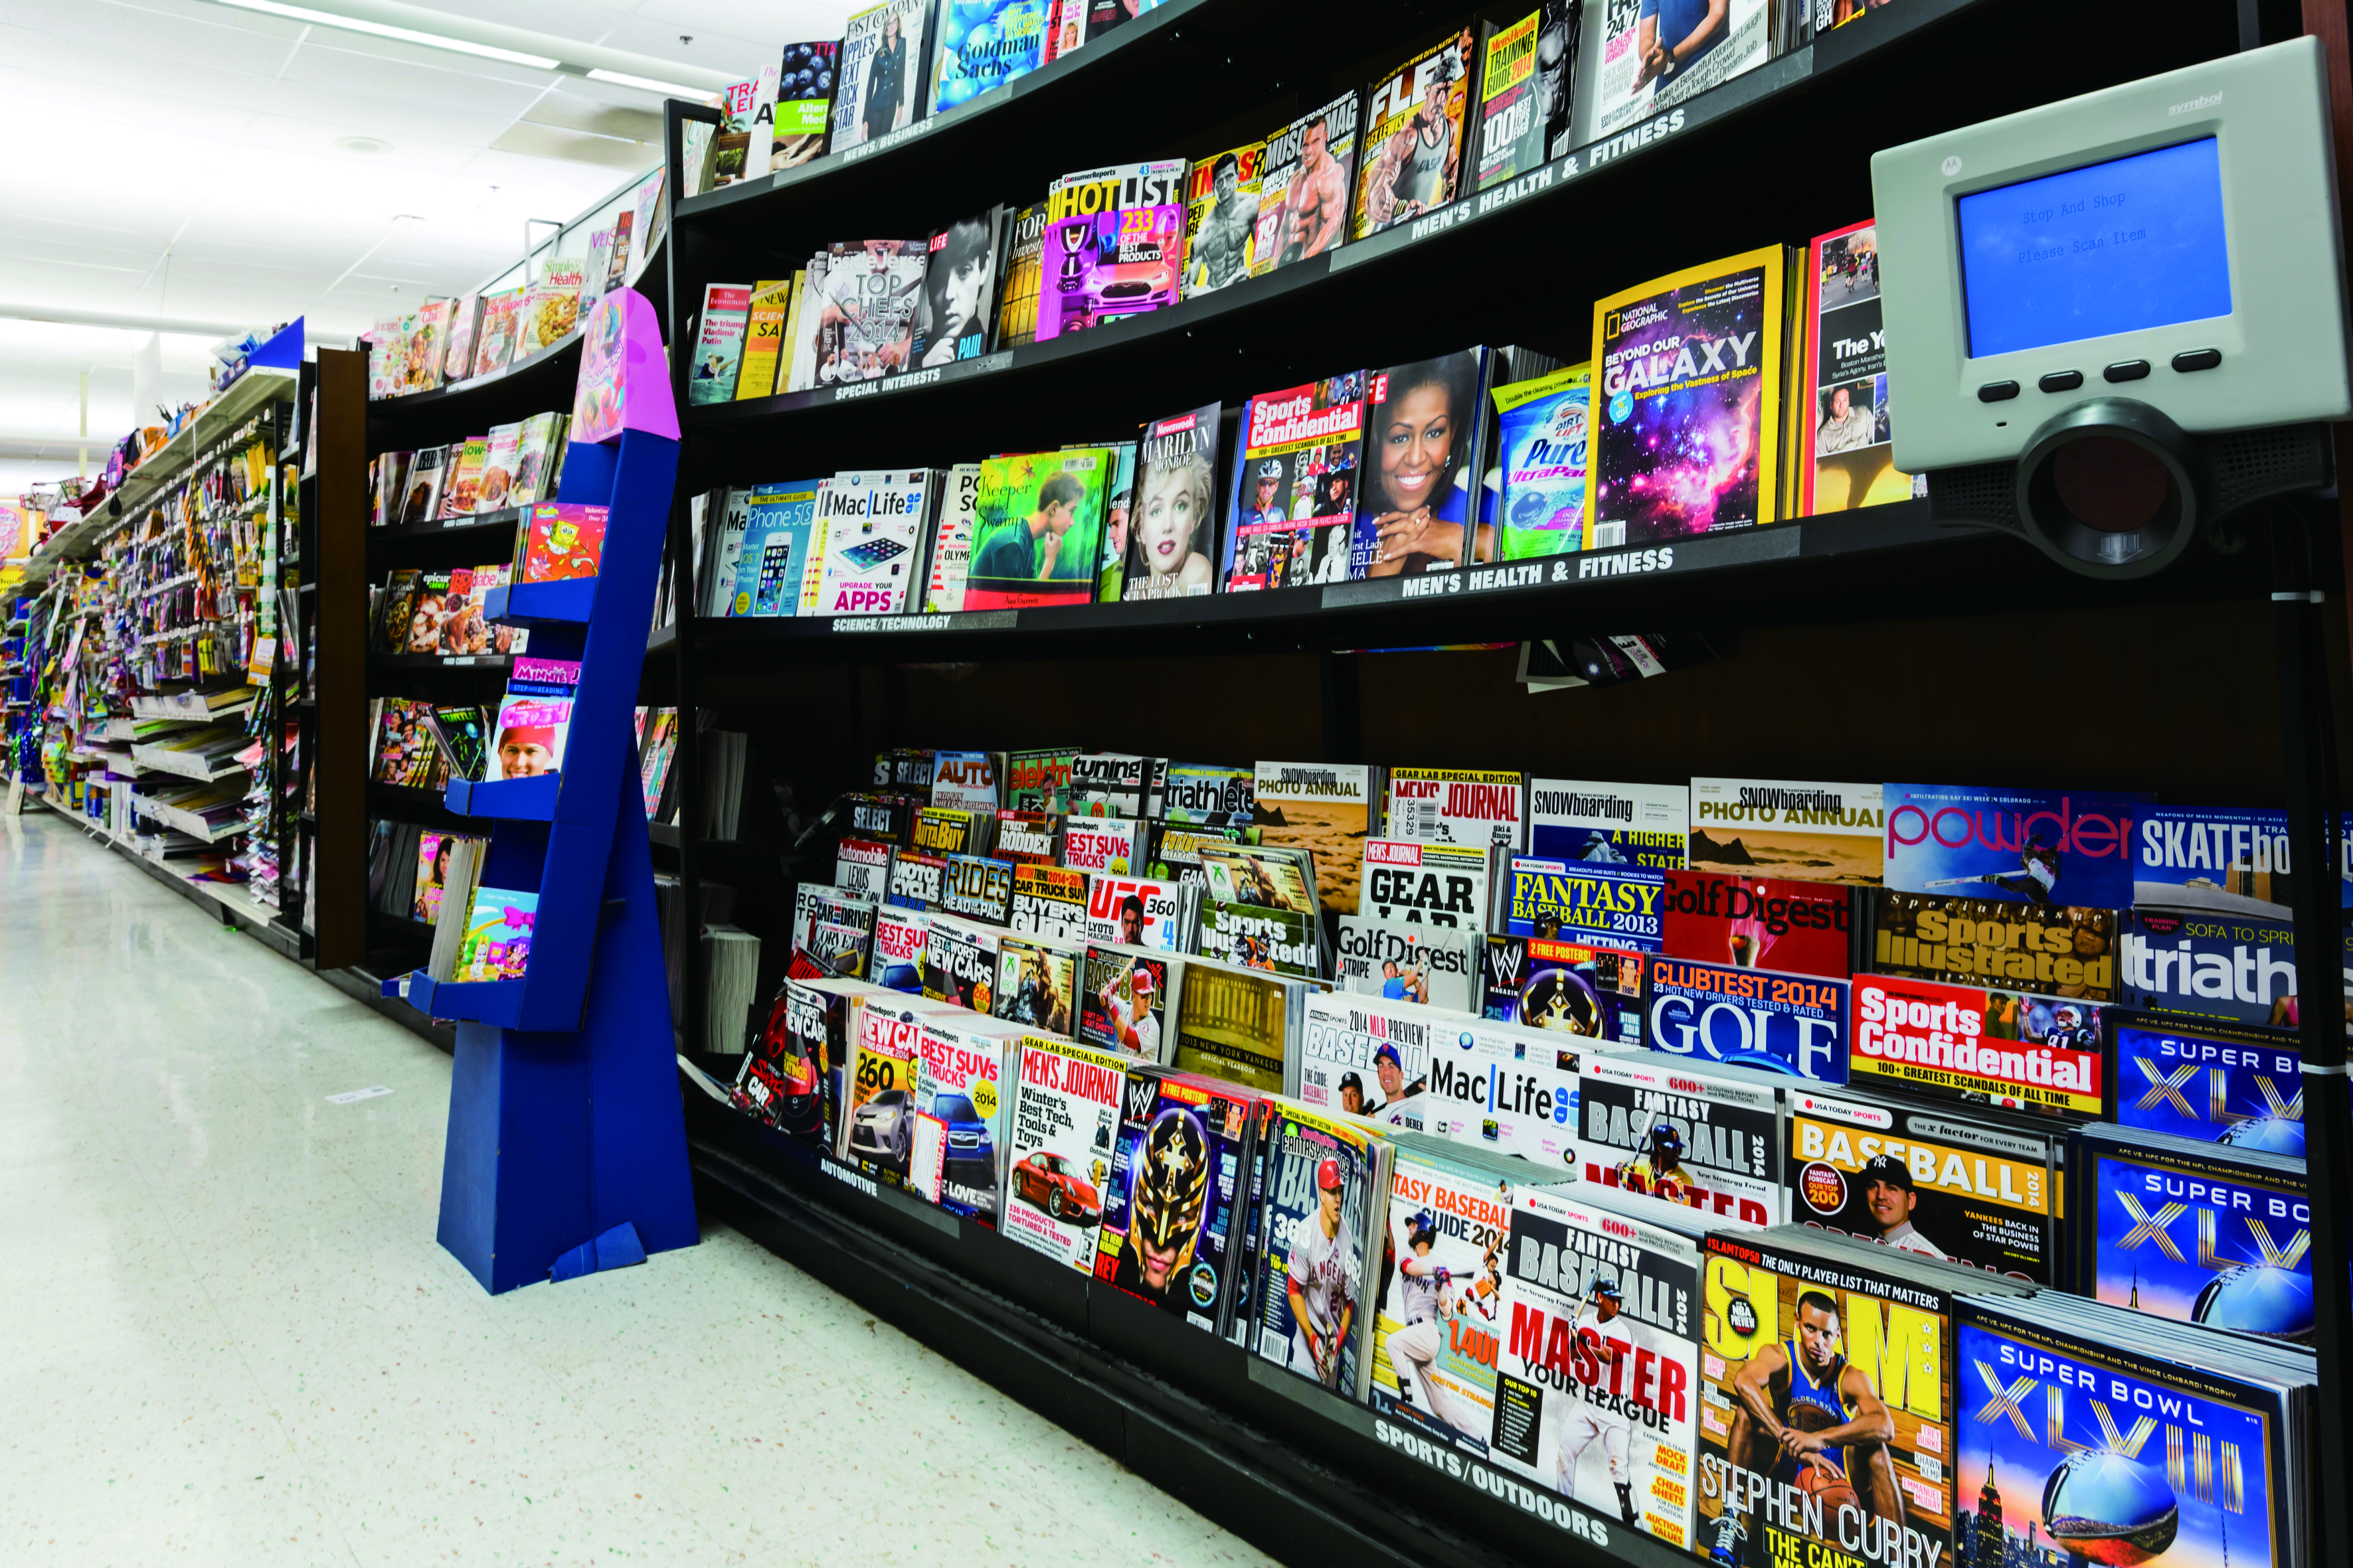
174
平面媒體（如報紙、雜誌）

Slide 11

174
電子媒體（如廣播、電視…）

Slide 12



174
YouTube，文可稱為影音分享平臺，源自於美國的影片分享網站。使用者可以主動上傳、分享、觀賞、甚至評論，充分發揮了網站的口號：“ Broadcast ourself ”（展現你自己）!

Slide 13
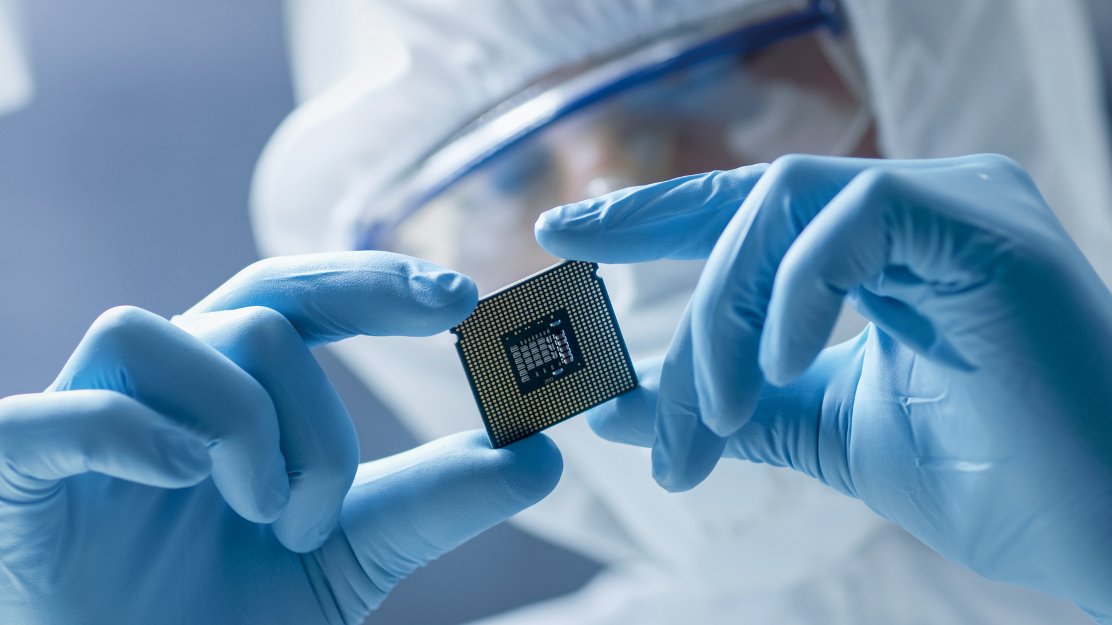





176
硬體製造
網路通訊
軟體設計
支援服務
系統整合
電子商務

Slide 14
177
資訊產業（information industry）也稱 IT 產業（information technology industry），是一種技術、智慧、知識密集型的產業。
早期稱為資訊工業或電腦工業，此種產業是指與電腦或資訊有關的軟硬體行業的總稱。在眾多產業中，諸多國家也常將資訊產業列為重點發展項目，可見其受重視的程度。

